Slide 1
Чинадіївський дошкільний навчальний заклад (дитячий будинок) інтернатного типу Закарпатської обласної ради
Портфоліо
педагога – організатора
КАНЦУР
Марини Михайлівни

Slide 2
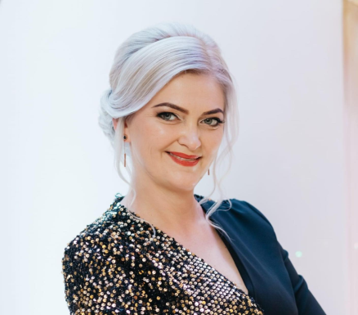
Канцур Марина Михайлівна
Дата народження: 05.10.1985р.
Освіта: вища
Спеціальність: дошкільне виховання
Кваліфікаційна категорія: “спеціаліст першої категорії”
Курси підвищення кваліфікації:
листопад 2020 року
травень 2021 року
Дата попередньої атестації: 2015 рік
Педагогічний стаж – 19 років
8 місяців
На посаді педагога – організатора - 19 років 8 місяців

Slide 3
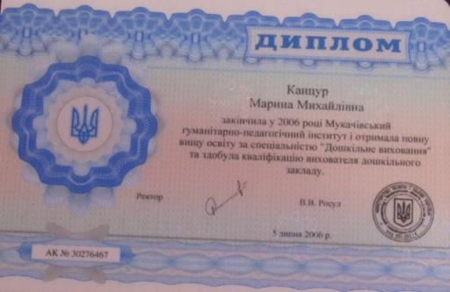
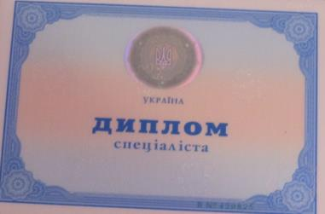
У 2006 році закінчила Мукачівський гуманітарно – педагогічний інститут і отримала повну вищу освіту за спеціальністю «Дошкільне виховання» і здобула кваліфікацію вихователя дошкільного закладу.

Slide 4
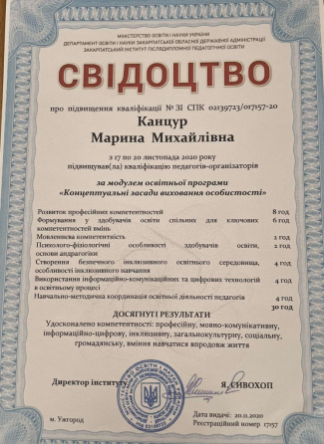
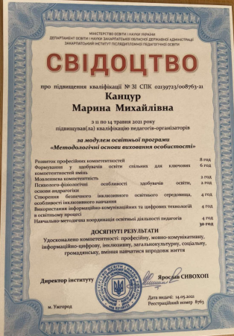
У листопаді 2020 року та травні 2021 року проходила курси підвищення кваліфікації при Закарпатському інституті післядипломної педагогічної освіти

Slide 5
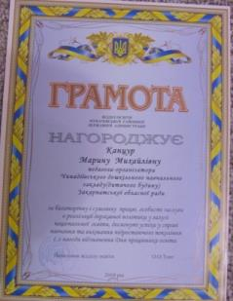
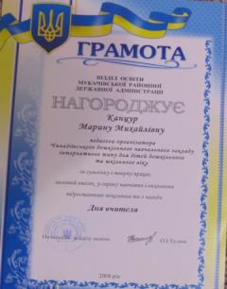
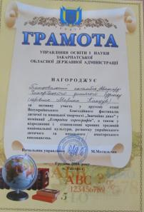
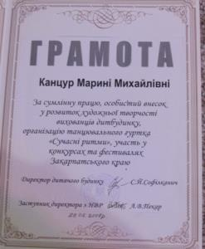
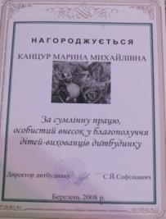
Нагороди

Slide 6
Життєве кредо
"Життя- це дорога, робити маленькі кроки краще, ніж стояти на місці»
Педагогові потрібно мати величезний талант людинолюбства та безмежної любові до своєї праці й, насамперед , до дітей ,щоб упродовж тривалого часу зберегти бадьорість духу , ясність розуму ,свіжість вражень ,сприятливість почуттів.

Slide 7
Мої педагогічні кредо
"Життя дитини
повноцінне лише
тоді, коли вона
живе у світі гри,
казки, музики,
фантазії,
творчості.
Над цим і працюю!"
"Кожна дитина має
свій неповторний
дар, який потрібно
помітити, віднайти,
відшліфувати.
І тоді вона засяє,
заіскриться
коштовним
діамантом»
Вміння знаходити
обдарованих та
здібних дітей –
талант, вміння їх
вирощувати –
мистецтво. Але
найважливішим є
любов до дитини!"

Slide 8
Проблемне питання над яким працюю:
“Актуальність проблеми організації дозвілля дітей та використання виховних технологій “.

Slide 9
Працюю над:
Удосконаленням форм і методів роботи учнівського врядування;
Впровадженням інтерактивних методів в навчально-виховний процес;
Створенням атмосфери дружніх взаємин і доброти між дітьми;
Організацією дозвілля вихованців.

Slide 10
Моя педагогічна діяльність
Проведення
тематичних
вечорів
Участь у педрадах
ЗА ПЕРІОД АТЕСТАЦІЇ
Семінарах, методоб'єднаннях
Проведення масово-виховних заходів
Організація роботи дитячого самоврядування

Slide 11
ЩОРІЧНІ ЗАГАЛЬНО – МАСОВІ ЗАХОДИ:

Slide 12
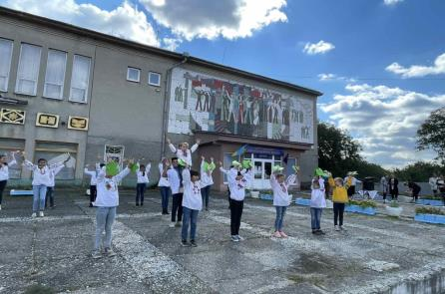
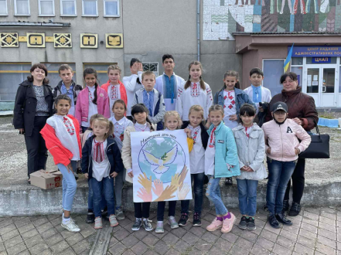
Всесвітній день миру

Slide 13
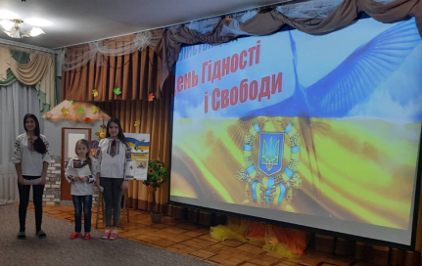
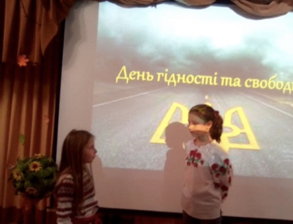
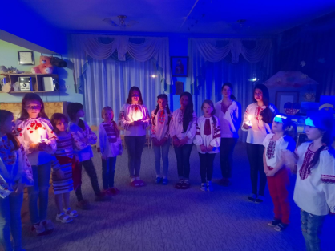
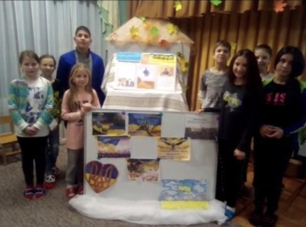
День Гідності та Свободи

Slide 14
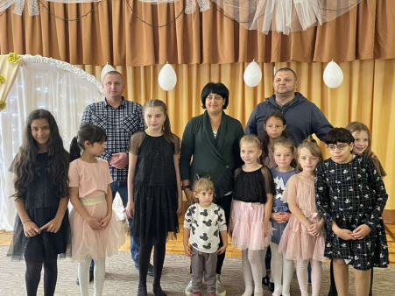
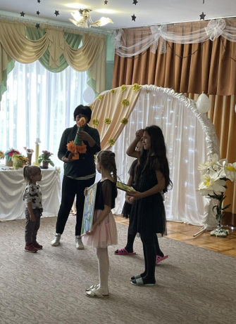
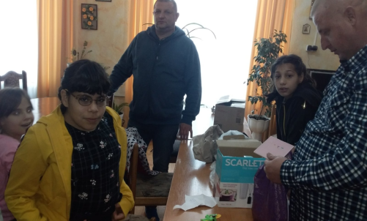
День Волонтера

Slide 15
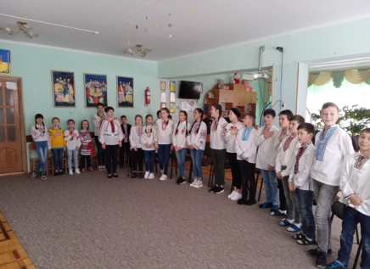
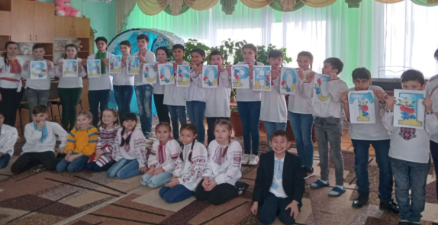
День СОБОРНОСТІ

Slide 16
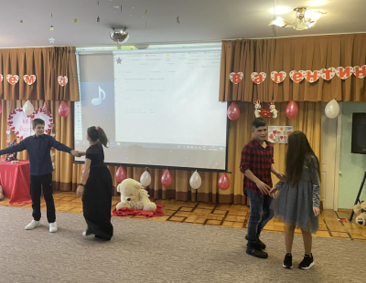
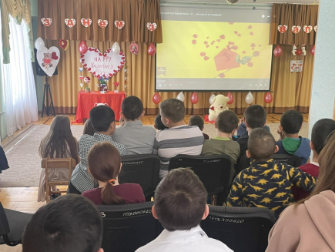
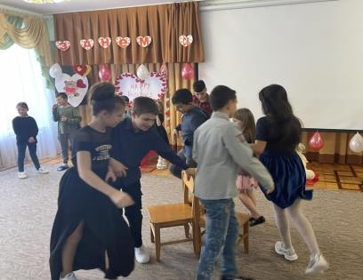
День святого Валентина

Slide 17
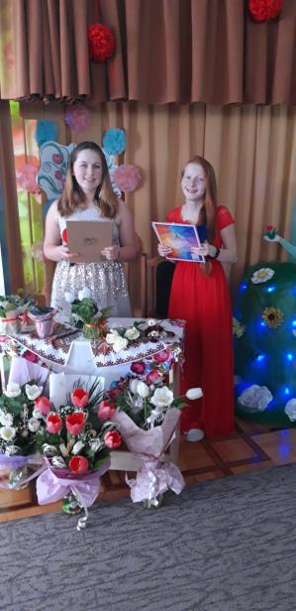
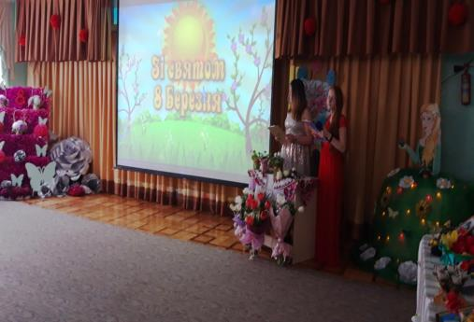
8 БЕРЕЗНЯ

Slide 18
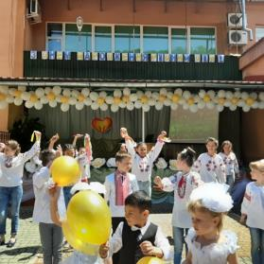
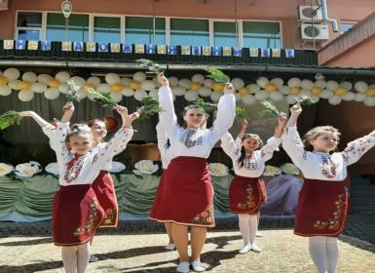
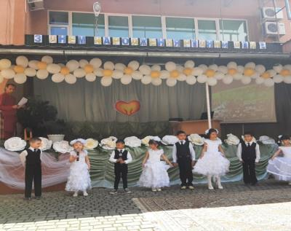
1 червня день захисту дітей

Slide 19
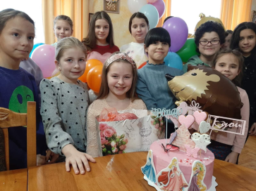
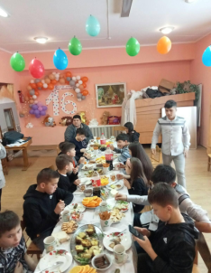
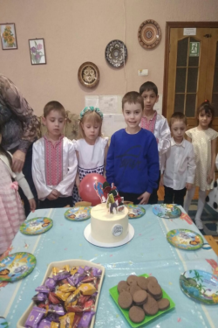
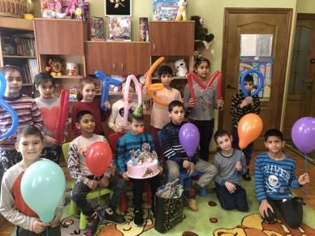
Святкування щомісячно Дня Іменинника

Slide 20
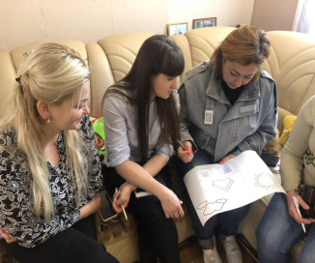
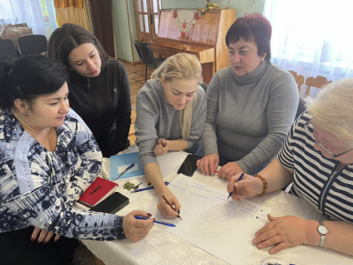
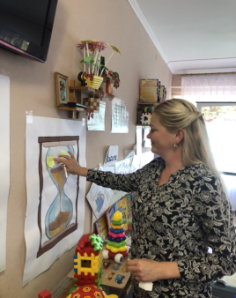
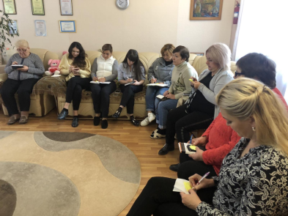
Участь у методичній роботі

Slide 21
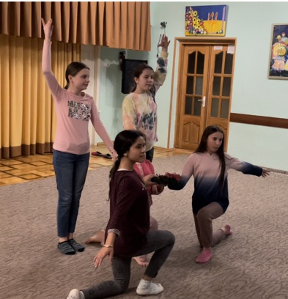
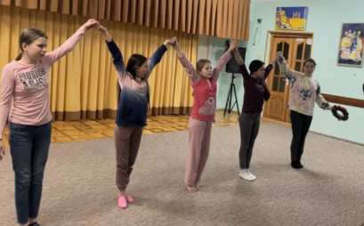
Наші будні, репетиції та підготовка

Slide 22
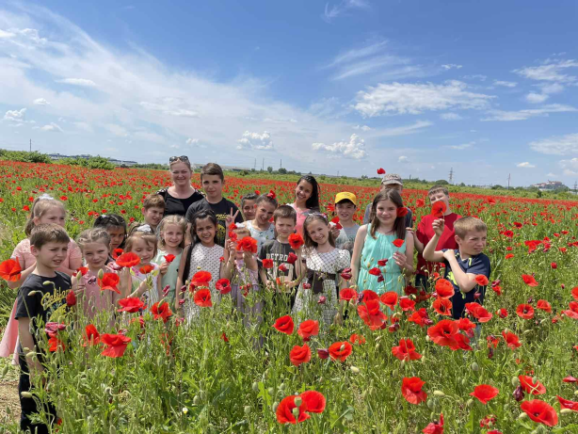
Дякую за увагу!

